Slide 1


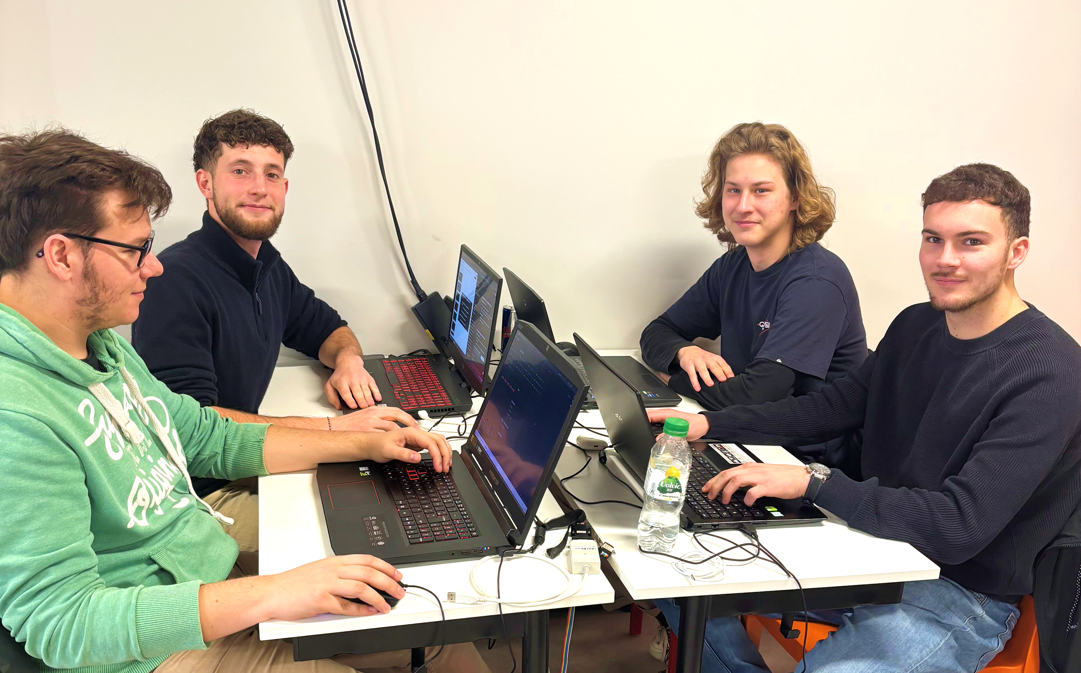
Projet Hackathon
L'innovation sous pression
Albouy Thomas, Randonnet Bertil, Taraire Lucas, Sablé Léo-Paul ALIAS The CAN Masters

Slide 2
AU CŒUR DU PROJET : LES ETAPES CLES
1. Plonger dans le défi : Un projet en 48 heures
2. Le pari gagnant : Pourquoi Tkinter
3. Dans les coulisses : Stratégie établie
4. L’interface en action et sa construction
5. Vers l’excellence : Améliorations

Slide 3

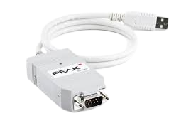



PLONGER DANS LE DEFI
Un projet en 48 heures
Développer une interface pour visualiser les données du BMS via CAN
Exploration des choix technologiques

Slide 4
2. POURQUOI TKINTER
Inclus avec Python
Trop lourd et limité
Rapidité de prototypage
Adaptabilité et compatibilité
Eléments graphique variés
Facile d'utilisation
Complexité accrue
avec Java

Slide 5
3. STRATEGIE ÉTABLIE
Méthodologie et organisation
Gestion des trames CAN
Analyse et décodage des données essentielles
Tâches clées priorisées
Focus sur les bases techniques
M.A.J en temps réel et utilisation des trames en continue
Sécurité
Compilation en exécutable

Slide 6
4. L'INTERFACE EN ACTION ET SA CONSTRUCTION
Visualisation des tensions / Températures / Alarmes
Affichage des métadonnées (n° de série, version)
Simuler avec Pcan View pour recueillir les données en temps réel

Slide 7
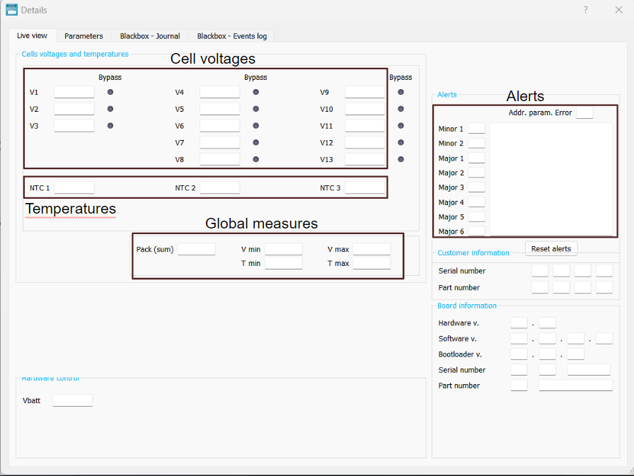
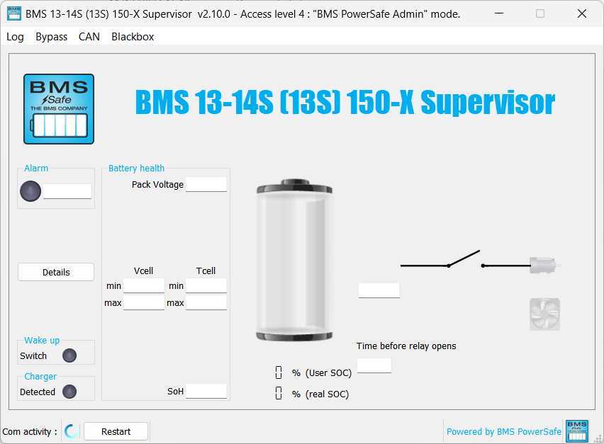

Captures d'écran de l'interface graphique déjà existante

Slide 8
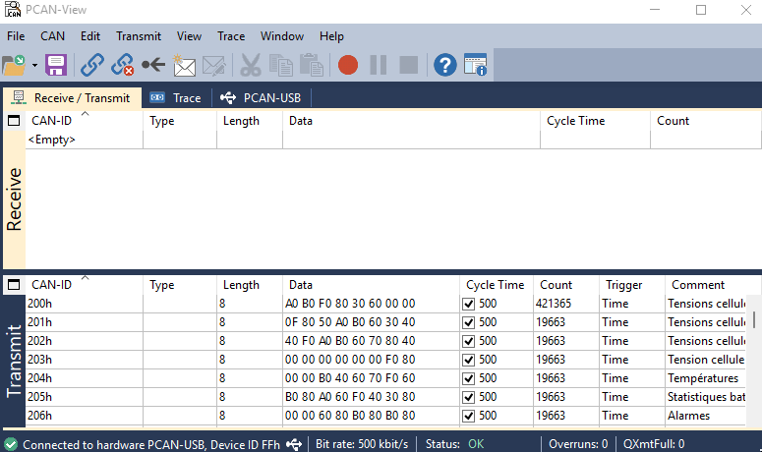
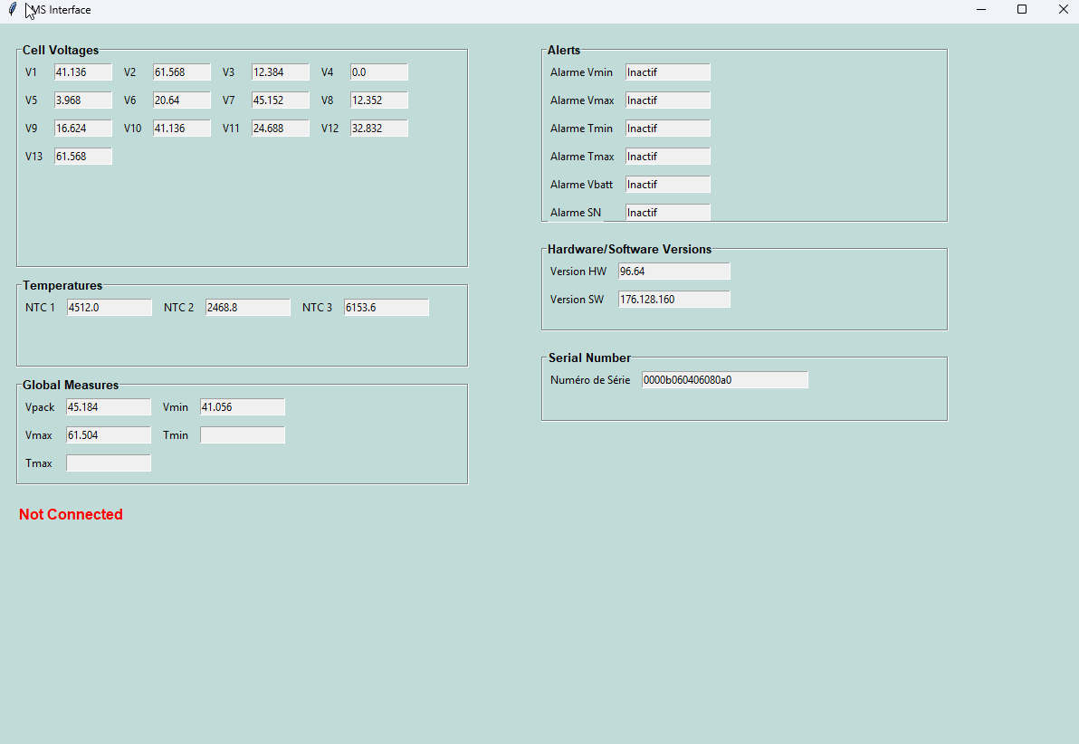
Projet V0 foncionnel : Pcan View (trames)

Slide 9
Projet V0 fonctionnel : Interface graphique

Slide 10
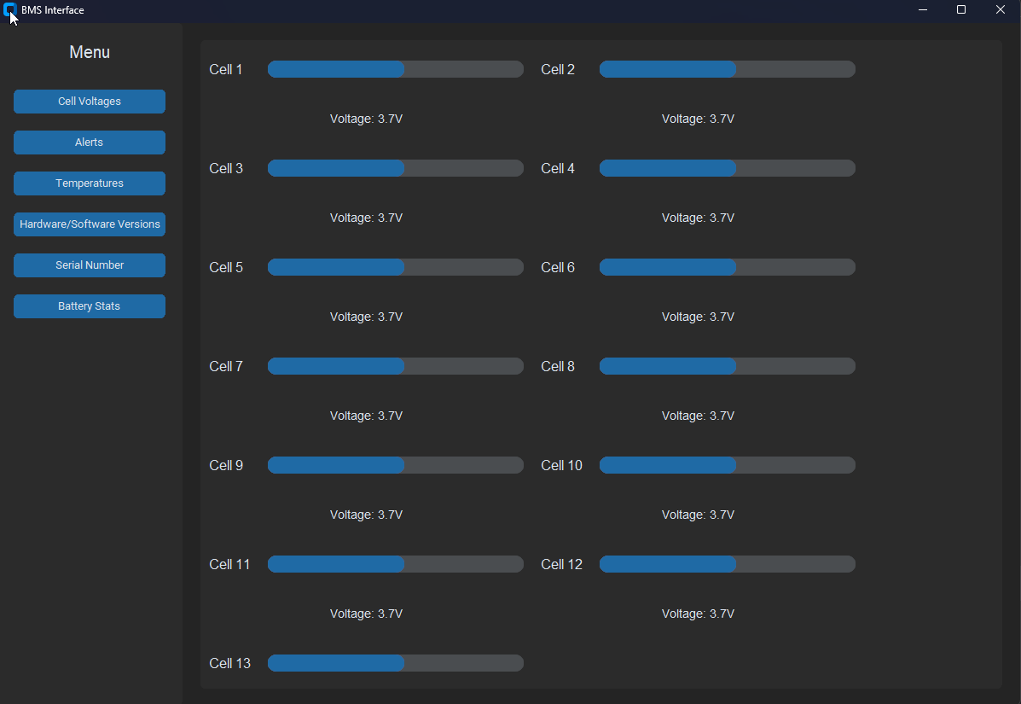
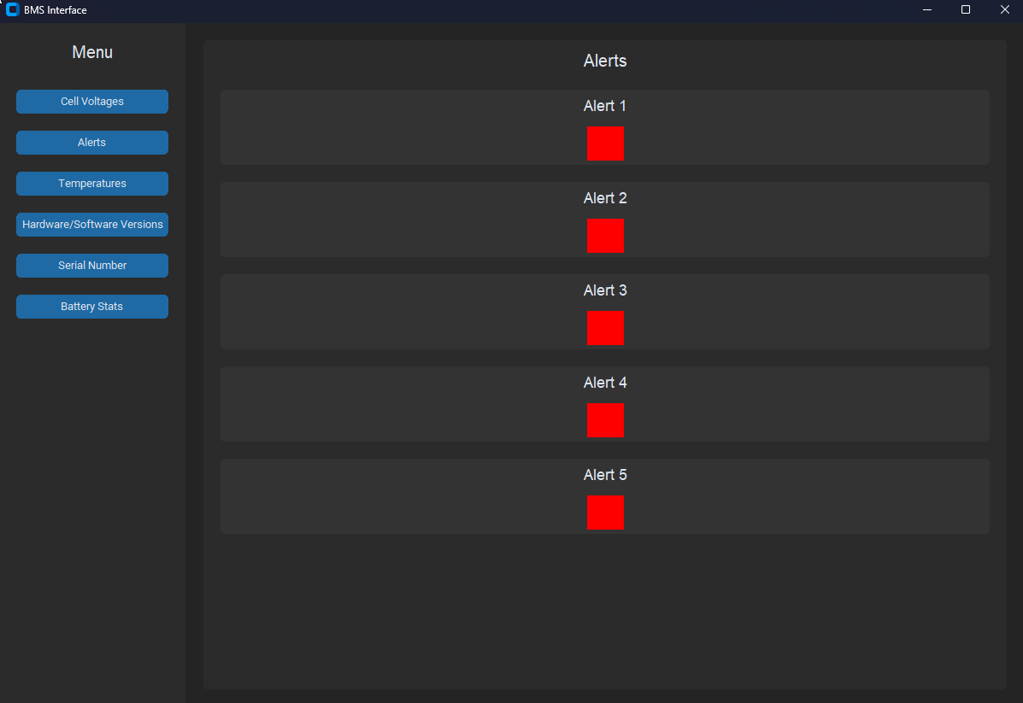
Projet V1 : Interface graphique

Slide 11
Conclusion
Objectifs atteints :
Interface ergonomique et intuitive
Fonctionnel
Facile d'utilisation
Sécurisé
Compatibilité
Axes d'amélioration :
Optimisation d'interface pour différents écrans et résolutions
Créer plusieurs fenêtres pour différents recueils de données ou d'utilisation
Optimiser le reçu d'information en temps réel afin d'avoir les informations à l'instant t=0
Renforcer les niveaux de sécurité

Slide 12
Merci à tous, place aux questions !

